Slide 1


Universidad Anáhuac México
Visita de Acreditación Internacional – AACSB
21 al 23 sep 2025
Lo que necesitas saber como alumno de la Facultad de Economía y Negocios

Slide 2
Índice
¿Qué es la acreditación AACSB?
¿Por qué es importante para la Facultad de Economía y Negocios?
¿Qué beneficios tiene para los alumnos de licenciatura?
¿Qué se evalúa?
¿Qué debes de saber como estudiante?
Siguientes pasos
Cierre - preguntas

Slide 3







AACSB
Association to Advance Collegiate Schools of Business
“Sharing best practices”
Acreditadora internacional más prestigiosa en el área de escuelas de negocios.
Fundada en 1916, evalúa programas de licenciatura, maestría y doctorado en administración y negocios.
Solo 5% de las escuelas de negocios en el mundo cuentan con esta acreditación.
Reconoce excelencia académica, liderazgo e innovación educativa:

Slide 4

AACSB

Slide 5
Importancia para la Facultad de Economía y Negocios
Reconoce nuestros altos estándares de calidad académica internacional.
Impulsa la mejora continua de programas y servicios.
Fortalece nuestro posicionamiento en rankings y redes académicas globales.
Nos integra a la élite de las escuelas de negocios acreditadas mundialmente.

Slide 6
Beneficios para ti
Tu título tiene reconocimiento internacional.
Aumenta el prestigio de tu carrera en México y otros países.
Intercambios y dobles titulaciones.
Becas y prácticas internacionales.
Conseguir empleo en empresas globales.

Slide 7
Aspectos que se evaluan
}
Calidad y perfil de profesores y alumnos.
Programas con enfoque de mejora continua.
Impacto de la investigación de profesores-investigadores.
Impacto social.
Calidad educativa integral

Slide 8
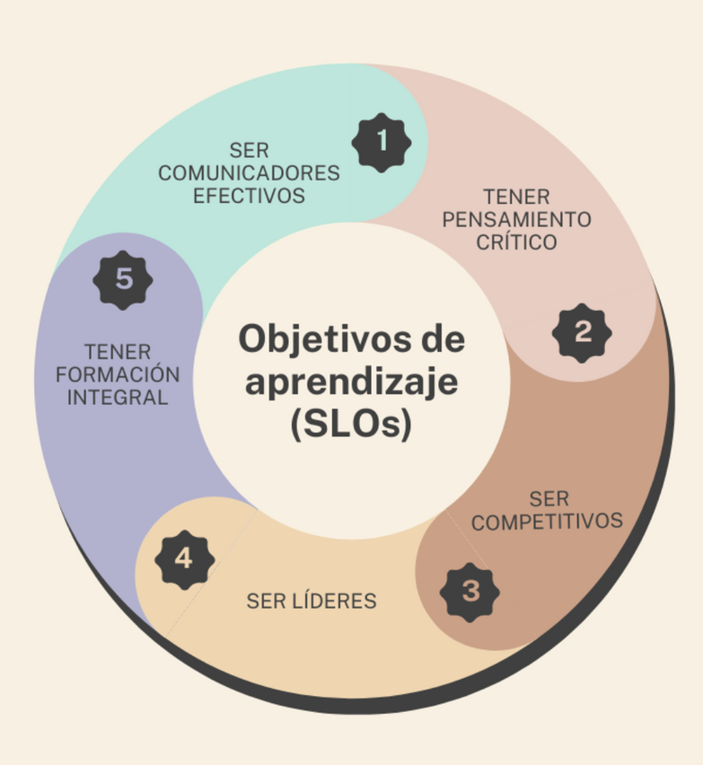
Objetivos de aprendizaje de la Facultad
Comunicación efectiva: Los alumnos serán capaces de comunicar ideas técnicas de forma oral y escrita en inglés y en español.
Pensamiento crítico: Los alumnos serán capaces de interpretar los impactos económicos, sociales y políticos para organizaciones y naciones.
Competitividad: Los alumnos demostrarán conocimientos técnicos de su área: Economía, administración, finanzas, mercadotecnia,….
Liderazgo: Los alumnos serán capaces de identificar las cualidades de los integrantes de un equipo de trabajo.
Formación integral: Los alumnos serán capaces de aplicar principios éticos para tomar decisiones económicas.

Slide 9
¿Qué debes saber como estudiante?
Lunes 22 de septiembre
Se invitará a algunos alumnos de licenciatura a una reunión con los evaluadores. Dichos evaluadores son Decanos de 3 Escuelas de Negocios acreditadas por la AACSB.

Slide 10

Siguientes pasos
EQUIS
Se trabajará para tener la tercer acreditación internacional que nos pondría en el 1% de las mejores escuelas de Negocios del mundo.
AACSB
Realiza un informe con resultados y sugerencias.
Se implementarán mejoras antes de la siguiente visita en 6 años.

Slide 11
Universidad Anáhuac México
GRACIAS,
¿preguntas?

